Slide 1
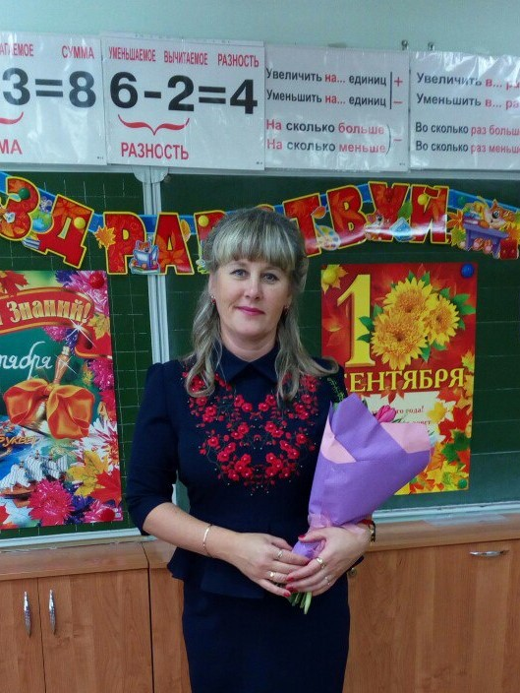
Министерство Образования РМ
МОУ «Средняя общеобразовательная школа № 25»
г.о. Саранск Республики Мордовия
Портфолио
учителя начальных классов
МОУ «Средняя общеобразовательная школа № 25»
Гузановой Ларисы Александровны

Slide 2
Общие сведения
ФАМИЛИЯ, ИМЯ, ОТЧЕСТВО | Гузанова Лариса Александровна
ДАТА РОЖДЕНИЯ | 18.09.1969
ОБРАЗОВАНИЕ, КВАЛИФИКАЦИЯ ПО ДИПЛОМУ | Высшее 1.Ичалковское педагогическое училище им.С.М.Кирова по специальности «Преподавание в начальных классах», Диплом ИТ № 769989 2. МГПИ им. М.Е. Евсевьева по специальности «Педагогика и методика начального обучения», Диплом ЦВ № 346253
ЗАНИМАЕМАЯ ДОЛЖНОСТЬ, ДАТА НАЗНАЧЕНИЯ НА ЭТУ ДОЛЖНОСТЬ В ДАННОМ ОУ | Учитель начальных классов с 21.08.2001 года
СТАЖ ПЕДАГОГИЧЕСКОЙ РАБОТЫ (ПО СПЕЦИАЛЬНОСТИ) | 29,9 лет
ОБЩИЙ ТРУДОВОЙ СТАЖ | 29,9 лет
НАЛИЧИЕ КВАЛИФИКАЦИОННОЙ КАТЕГОРИИ, ДАТА ПОСЛЕДНЕЙ АТТЕСТАЦИИ | Первая квалификационная категория, 15.02.13года
Приложение 1

Slide 3
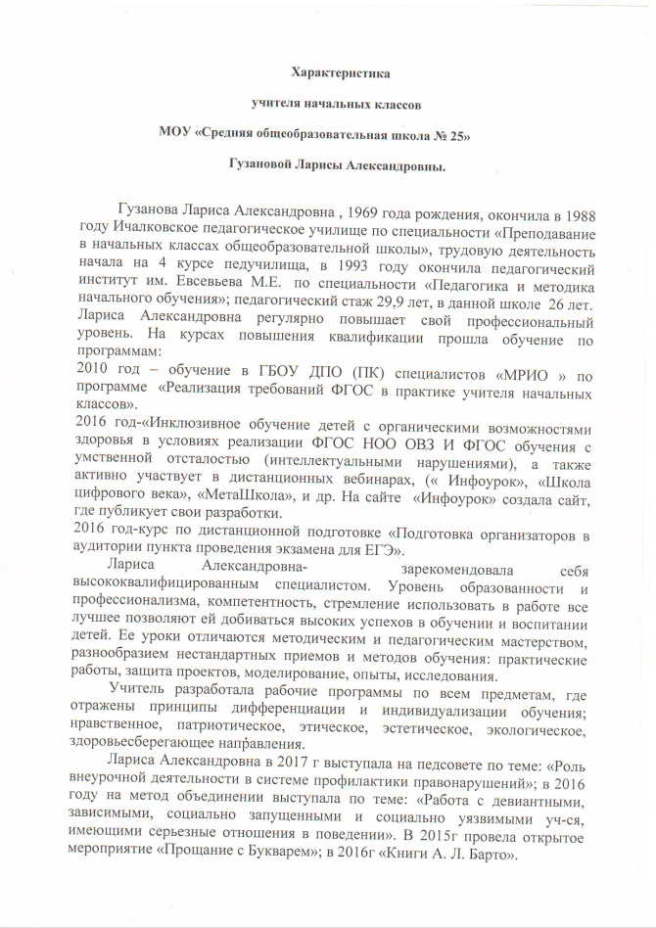
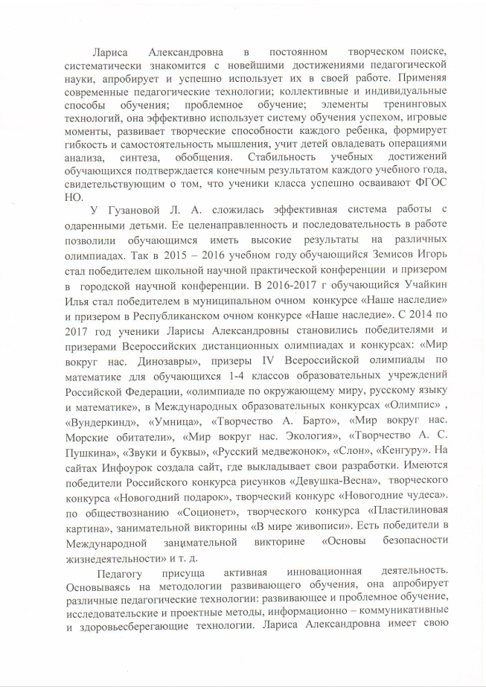
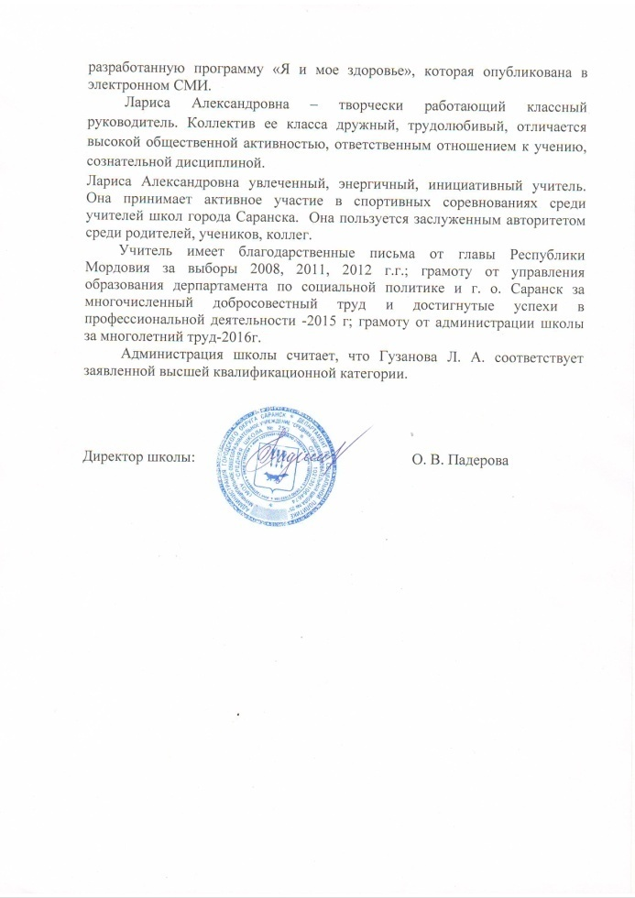
Характеристика-представление
Приложение 2

Slide 4
1. Качество знаний по итогам внутреннего мониторинга учебных достижений обучающихся за межаттестационный период
Учебный год | Класс | Премет | Уровень обученности , % | Качество знаний , % | Средний бал
2014г-2015г | 1Г | Математика | 100% | 87% | 4,2
 |  | русский язык | 100% | 87% | 4,2
2015г-2016г | 2Г | математика | 100% | 83% | 4,2
 |  | Русский язык | 100% | 81% | 4,2
2016г-2017г | 3Г | математика | 100% | 83% | 4,2
 |  | Русский язык | 100% | 80% | 4,2
Средний % |  |  | 100% | 8 4 % | 4,2
Приложение 3
Качество знаний – 84%

Slide 5
2. Качество знаний по итогам внешнего мониторинга учебных достижений обучающихся за межаттестационный период
Предмет: Математика
Дата проведения: 17.11.2017.
Класс: 4Г
Вид работы: контрольная работа
Результаты:
«5» - 5 Качество знаний: 68%
«4» - 14 Уровень обученности: 86%
«3» - 5 Средний балл: 3,7
«2» - 4
Приложение 15

Slide 6
3. Применение информационно-коммуникационных технологий
Активное использование в работе мультимедийных учебных пособий и интернет-ресурсов (коллекция цифровых образовательных ресурсов http://school-collection.edu.ru/, видео-уроки http://interneturok.ru/ru). Систематическое применение информационных технологий в процессе обобщения и контроля знаний. Использование в урочной и внеурочной деятельности возможности мультимедийной техники. Участие в проектах «Школа цифрового века», профессиональных вебинарах.
Приложение 4

Slide 7
4. Реализация программ углубленного изучения предмета, профильного обучения
Отсутствует

Slide 8
5.Участие в инновационной (экспериментальной) деятельности
Образовательная организация:
Ресурсный центр МОУ «Средняя школа №25» по развитию инклюзивного образования в образовательном учреждении «Инклюзивное образование: обеспечение доступного образования посредством «пространства выбора» в многопрофильной школе».
Год открытия: 2014 год
Приложение 5

Slide 9
6. Результаты участия обучающихся во Всероссийской предметной олимпиаде
Приложение 16

Slide 10
7. Позитивные результаты внеурочной деятельности обучающихся по учебным предметам
Муниципальный уровень:
Призовое место – 1
Республиканский уровень:
участие - 6
победы и призовые места – 3
Российский уровень:
участие - 110
победы и призовые места – 47
Международный уровень:
участие - 115
победы и призовые места - 22
Приложение 6

Slide 11
8. Наличие публикаций, включая интернет-публикации
Республиканский уровень:
Всероссийский уровень:
Материалы (внеклассных мероприятий; презентации уроков, внеклассных мероприятий, работы учащихся)
размещены на сайтах:
http://nsportal.ru/guzanova-larisa-aleksandrovna Социальная сеть работников образования nsportal.ru (мини-сайт)
Статья «Адаптированная образовательная программа как условие получения образования ребенком с ограниченными возможностями здоровья», 2016
https://infourok.ru/user/trunkina-tatyana-aleksandrovna/progress
Выступление «Деятельностный подход в обучении как основа организации учебной деятельности младших школьников», 2016
https://infourok.ru/user/trunkina-tatyana-aleksandrovna/progress
Занятие по курсу РПС «Юным умникам и умницам» на тему «Тренировка зрительной памяти. Совершенствование мыслительных операций. Решение нестандартных задач», 2016
Урок русского языка «число имен существительных»
https://infourok.ru/user/larisacuzanova/progress
Разработки уроков, мероприятий, публикации на личном сайте:
Программа факутальтивного валелогического курса по формированию навыка ЗОЖ младших школьников (1 класс)
http://nsportal.ru/node/
Приложение 7

Slide 12
9. Наличие авторских программ , методических пособий
На уровне образовательной организации
Программа факультативного валеологического курса
по формированию навыка ЗОЖ младших школьников
(1 класс)
http://nsportal.ru/nachalnaya-shkola/raznoe/ya-i-moe-zdorove
Приложение 14

Slide 13
10. Выступления на научно-практических конференциях, педагогических чтениях, семинарах, секциях, методических объединениях
Образовательная организация:
Выступление на методическом объединении учителей начальных классов по теме «Работа с девиантными, зависимыми, социально запущенными и социально уязвимыми уч-ся, имеющими серьезные отношения в поведении» 2017г
Выступление на школьном педагогическом совете по теме «Роль внеурочной деятельности в системе профилактики правонарушений» 2016г
Республиканский уровень:
Всероссийский уровень:
Приложение 8

Slide 14
11. Проведение открытых уроков, мастер-классов, мероприятий
Образовательная организация:
Открытый урок по русскому языку в 3 Г классе «Число имен существительных » в рамках открытых уроков начальных классов
Открытое внеклассное мероприятие «Прощание с букварем » в 1 Г классе в рамках декады начальной школы, 2015 г.
Открытые внеклассные мероприятия ‘’Книги А.Л.Барто’’
Муниципальный уровень:
Приложение 9

Slide 15
12. Общественно-педагогическая активность педагога: участие в экспертных комиссиях, апелляционных комиссиях, предметных комиссиях по проверке ОГЭ и ЕГЭ, в жюри конкурсов, и т.д.
Муниципальный уровень:
Организатор по проведению итоговой аттестации в форме ГИА, ЭГЭ , 2012г., 2013г., 2014 г., 2015г., 2016г.
Республиканский уровень:
Участие в подготовке и организованном проведении выборов в Гос. Думу РФ, Гос.Собрание РМ, в местные органы власти-2008г,2011 г., президента РФ-2012г.
Член участковой избирательной комиссии на Выборах в Гос. Думу РФ, Гос.Собрание РМ, в местные органы власти-2016 г., выборы главы республики Мордовии , 2017г.
Российский уровень:
Приложение 10

Slide 16
13.Участие педагога в профессиональных конкурсах
Муниципальный уровень:
Российский уровень:
Олимпиада «Учителями славится Россия»;
Диплом победителя I степени».
Приложение 11

Slide 17
14.Награды и поощрения педагога в межаттестационный период
Образовательная организация
Благодарности в трудовой книжке
Грамоты от администрации школы, 2016г.
Муниципальный уровень
Управление образования депортамента по соц.политике администрации г.о Саранск за многолетний добросовестный труд и достижение успеха в профессиональной деятельности; 2015г.
Российский уровень
Благодарственные дипломы и свидетельства за подготовку призеров и победителей Всероссийских дистанционных конкурсов, 2015-2017 гг.
Приложение 12

Slide 18
15. Повышение квалификации
Курсы повышения квалификации «Инклюзивное обучение детей с ограниченными возможностями здоровья в условиях реализации ФГОС НОО ОВЗ и ФГОС обучающихся с умственной отсталостью (интеллектуальными нарушениями)», ГБОУ ДПО(ПК)С «МРИО» 16.05.2016 –
27.05. 2016 г. (72 часа). Удостоверение о повышении квалификации
Приложение 13

Slide 19
16. Дополнительная информация
Ежегодно участвую в смотре художественной самодеятельности среди школ Пролетарского района и города (хор учителей, танцевальный ансамбль);
Ежегодно участвую в игре по волейболу, настольному теннису за первенство среди учителей Пролетарского района

